Slide 1
Monitoramento da E-Fecaf Global na Black Friday
Quality Assurance · UniFECAF
falhas no pico de 800 clientes
31%
depois da correção
Prometheus, Grafana, alertas no Telegram e testes de carga com Locust
0%
Diego Silva Araujo
Tutor: Felipe Bonatto · Novembro de 2026
Notes:
Olá, eu sou o Diego Silva Araujo e este é o meu trabalho de Quality Assurance. Vou mostrar como montei o monitoramento da E-Fecaf Global para a Black Friday e como ele ajudou a levar a taxa de falhas no pico de 31% para zero.

Slide 2
Na última Black Friday, a loja caiu e ninguém sabia por quê
Sem métricas, histórico ou alertas, a equipe ficou às cegas: não sabia onde estava o problema nem quando agir.
Quais páginas ficaram lentas?
O problema era a aplicação ou o banco de dados?
Perguntas que ficaram sem resposta
Com quantos clientes a loja começa a falhar?
O objetivo do trabalho é respondê-las com dados, antes do próximo evento.
Quando a equipe deveria ter sido avisada?
Notes:
Na última Black Friday, a loja ficou lenta e caiu, mas a equipe não conseguiu descobrir a causa. Não havia métricas, histórico nem alertas. Ficaram sem resposta perguntas básicas: quais páginas ficaram lentas, se o problema era a aplicação ou o banco, com quantos clientes a loja começa a falhar e quando a equipe deveria ter sido avisada.

Slide 3
Os quatro sinais de ouro definiram o que medir
Latência
Tráfego
Tempo de resposta p95: o tempo que 95% dos clientes não ultrapassam
Requisições por segundo, por página da loja
Erros
Saturação
Percentual de respostas 5xx (falhas do servidor)
Conexões do banco em uso e na fila, CPU e memória
E mais: disponibilidade medida de fora, como um cliente, pelo Blackbox Exporter.
Notes:
Para decidir o que medir, usei os quatro sinais de ouro do monitoramento: latência, com o percentil 95 do tempo de resposta; tráfego, em requisições por segundo; erros, o percentual de respostas 5xx; e saturação, principalmente o pool de conexões do banco. Além disso, o Blackbox testa a loja por fora, como um cliente faria.

Slide 4
Sete serviços em Docker, do clique do cliente ao alerta no celular
Locust
milhares de clientes simulados
Loja Spring Boot
vitrine, busca, carrinho e checkout
PostgreSQL
50 mil produtos
métricas em /actuator/prometheus
Blackbox
testa o site por fora
Prometheus
coleta a cada 5 s e avalia alertas
Grafana
dashboard com 12 painéis
regras de alerta
Tudo sobe com um comando:
docker compose up -d
Alertmanager
agrupa e envia os alertas
Telegram
🚨 alerta e ✅ resolvido
Notes:
A arquitetura tem sete serviços em contêineres Docker. O Locust simula os clientes acessando a loja em Spring Boot, que usa um banco PostgreSQL com 50 mil produtos. A loja expõe métricas que o Prometheus coleta a cada 5 segundos, e o Blackbox testa o site por fora. O Grafana desenha os painéis e, quando uma regra de alerta dispara, o Alertmanager manda a mensagem no Telegram. Tudo sobe com um único comando.

Slide 5
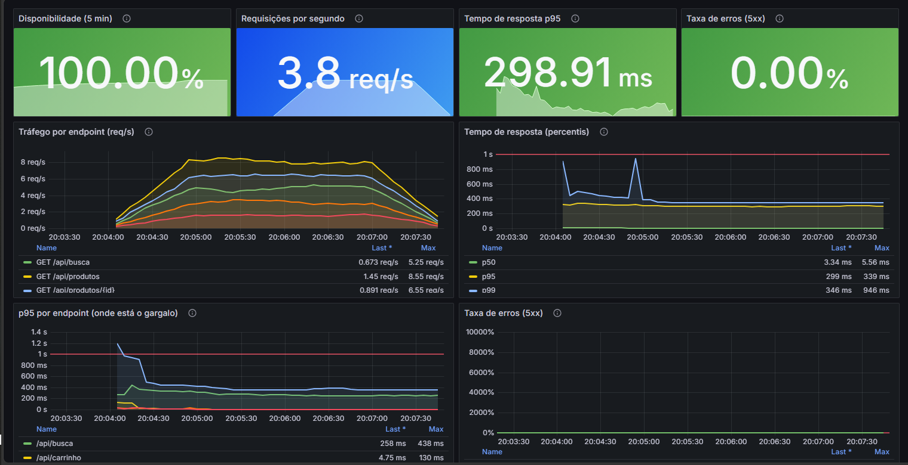
O Grafana mostra a saúde da plataforma em tempo real
Resumo executivo
Disponibilidade, req/s, p95 e erros mudam de verde para vermelho conforme os limites
p95 por endpoint
Mostra qual parte da loja está lenta: é onde se acha o gargalo
Pool de conexões
Se a fila sobe, o banco está saturado
Teste 1 com 50 clientes: 0% de erros e p95 de 0,34 s.
Notes:
Este é o dashboard no Grafana, criado automaticamente quando o ambiente sobe. No topo fica o resumo executivo, que muda de verde para vermelho conforme os limites. Abaixo ficam o tráfego, os tempos de resposta, o p95 por endpoint, que mostra onde está o gargalo, e o pool de conexões do banco. Com carga normal, de 50 clientes, a loja ficou saudável: zero erros e p95 de 0,34 segundo.

Slide 6
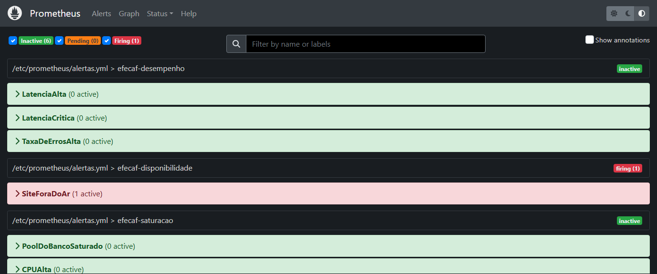
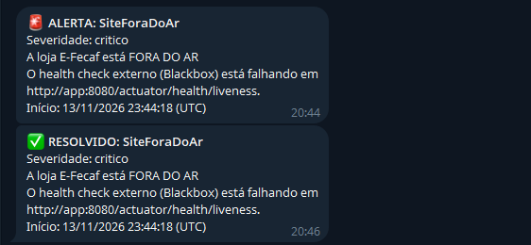
Sete alertas avisam a equipe antes de o cliente reclamar
Alerta | Dispara quando | Nível
SiteForaDoAr | o health check externo falha | crítico
LatenciaAlta | p95 acima de 1 s | aviso
LatenciaCritica | p95 acima de 2 s | crítico
TaxaDeErrosAlta | erros 5xx acima de 2% | crítico
PoolDoBancoSaturado | 90% das conexões em uso | crítico
CPUAlta | CPU acima de 80% | aviso
MemoriaAlta | memória acima de 85% | aviso
Teste de queda: alerta em 30 s e aviso de resolvido 10 s após a loja voltar.
Cada regra só dispara se a condição durar um tempo mínimo (campo for), o que evita alarmes falsos.
Notes:
Configurei sete alertas, divididos entre críticos e avisos: site fora do ar, latência alta e crítica, taxa de erros, pool do banco saturado, CPU e memória. Cada regra só dispara se a condição durar um tempo mínimo, o que evita alarme falso. No teste de queda, derrubei a loja: o alerta disparou em 30 segundos e chegou no Telegram, e o aviso de resolvido chegou 10 segundos depois que ela voltou.

Slide 7
O Locust simulou a Black Friday: de 50 a 800 clientes em 5 minutos
Teste 1
Carga normal: 50 clientes por 3 min
Teste 2
Pico de Black Friday (gráfico ao lado)
Teste 3
Estresse: subir até 1.500 clientes
Etapa 8
Otimizar e repetir o Teste 2
Cada cliente navega, busca, adiciona ao carrinho e compra, com pausas de 1 a 3 s.
Notes:
Para os testes, usei o Locust. Cada cliente simulado navega na vitrine, busca, adiciona ao carrinho e compra. O principal teste é o Pico de Black Friday: 50 clientes, depois 200, um pico de 800 durante um minuto e meio e depois 100. Também fiz um teste de carga normal, um teste de estresse até 1.500 clientes e repeti o pico depois das otimizações.

Slide 8
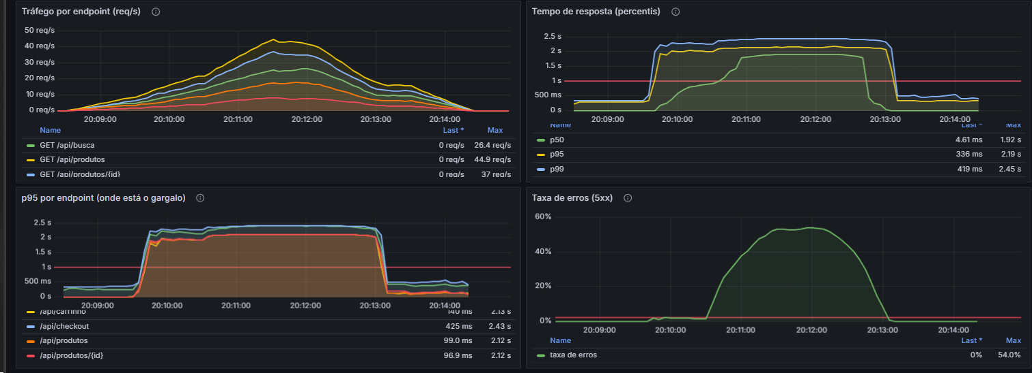
No pico, 31% das requisições falharam e 4 alertas dispararam
31%
das requisições falharam
4,8 s
p95 visto pelo cliente
194
Grafana durante o Teste 2: p95 acima de 2 s no servidor e taxa de erros chegando a 54% no pico.
requisições esperando conexão com o banco
Notes:
Este é o resultado do pico. 31% das requisições falharam, o cliente esperou em média 4,8 segundos no percentil 95, e chegou a haver 194 requisições na fila esperando uma conexão com o banco. Os alertas de latência alta, latência crítica, taxa de erros e pool saturado dispararam sozinhos e chegaram no Telegram.

Slide 9
A plataforma aguenta entre 220 e 420 clientes simultâneos
420 clientes
erros passam de 5%: é o limite atual
~130 req/s
teto de vazão, não importa quantos clientes entrem
1.500 clientes
até o health check falhou e o alerta SiteForaDoAr disparou
Notes:
No teste de estresse, fui aumentando os clientes até 1.500. Com 220 clientes não houve falhas, mas com 420 os erros passaram de 5%. Esse é o limite atual. A loja não passa de cerca de 130 requisições por segundo e, com 1.500 clientes, até o health check externo falhou: para o cliente, o site caiu.

Slide 10
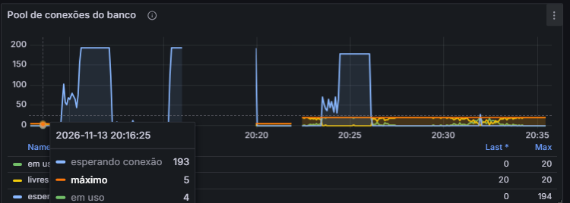
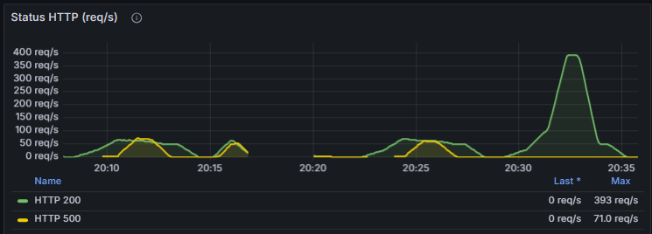
Mais conexões e mais CPU não resolveram: o gargalo era o banco
Primeiro palpite: pool de 20 conexões e CPU dobrada
Falhas no pico
CPU do PostgreSQL
31% → 27%
323%
quase nada mudou
mais de 3 núcleos
Pool de conexões nos 4 testes: a fila (azul) só some no último, com os índices.
Causa real: a busca não tinha índice. Cada busca lia os 50 mil produtos e gastava 215 ms de CPU. Mais conexões só colocaram mais buscas pesadas ao mesmo tempo no banco.
Notes:
A primeira ideia foi o palpite óbvio: aumentar o pool de 5 para 20 conexões e dobrar a CPU. Não resolveu: as falhas só caíram de 31% para 27%. O monitoramento mostrou o motivo: a CPU do banco foi a 323%. A busca não tinha índice, então cada busca lia os 50 mil produtos. Com mais conexões, o banco só passou a fazer mais buscas pesadas ao mesmo tempo.

Slide 11
Com índices na busca, as falhas no pico caíram de 31% para 0%
Busca: 215 ms → 2 ms
p95 no pico: 4,8 s → 0,31 s
Capacidade: 2,9× maior
Alertas: 4 → nenhum
Notes:
A correção certa foi criar índices na busca, usando trigramas do PostgreSQL. Cada busca caiu de 215 milissegundos para 2. No mesmo pico de 800 clientes, as falhas foram de 31% para zero, o p95 caiu para 0,31 segundo, a loja atendeu 2,9 vezes mais requisições por segundo e nenhum alerta disparou.

Slide 12
Próximas otimizações para a próxima Black Friday
01
02
03
Pagamento fora da transação
Fila no checkout
Cache do catálogo
O checkout não segura a conexão do banco enquanto espera o gateway
Pedidos processados no ritmo que o banco aguenta (RabbitMQ ou Kafka)
Vitrine e produtos servidos pelo Redis, sem ir ao banco
04
05
06
Réplicas de leitura
Mais instâncias
Teste antes de cada evento
Buscas em réplicas; o banco principal fica para os pedidos
Balanceador de carga e escala horizontal da aplicação
Rodar o PicoBlackFriday a cada mudança relevante
Notes:
Para a próxima Black Friday, proponho outras melhorias: tirar a chamada ao pagamento de dentro da transação, usar uma fila no checkout, colocar o catálogo em cache no Redis, usar réplicas de leitura, escalar a aplicação com mais instâncias e, principalmente, rodar este teste de carga antes de cada evento.

Slide 13
Sem monitoramento, teríamos comprado servidores. Com ele, achamos a causa
Visibilidade
Limite conhecido
Decisão com dados
Painéis e 7 alertas mostram a saúde da loja em tempo real e avisam no Telegram
Antes: entre 220 e 420 clientes. Depois: 800 clientes sem nenhuma falha
O palpite óbvio falhou; as métricas apontaram a busca sem índice
Repositório: github.com/Dieggo775/efecaf-monitoramento
Obrigado!
Notes:
Para concluir: sem monitoramento, a solução seria comprar mais servidores, o que não teria resolvido. Com ele, a loja ganhou visibilidade e alertas, a equipe passou a conhecer o limite da plataforma e as decisões passaram a ser tomadas com dados. O código está todo no GitHub. Obrigado!

